Slide 1
PROPRIEDADE INTELECTUAL

Slide 2
Propriedade Intelectual
Sistema criado para garantir a propriedade ou exclusividade resultante da atividade intelectual nos campos industrial, científico, literário e artístico.
Possui diversas formas de proteção: patentes, marcas, direitos de autor e segredos industriais.

Slide 3
INSTITUTO NACIONAL DA PROPRIEDADE INDUSTRIAL - INPI
Gere o sistema de propriedade industrial no pais
Concede patentes de invenção e de modelo de utilidade
Concede o registro de marcas e desenho industrial
Reprime as falsas indicações geográficas e a concorrência desleal
Depositário do acervo de documentação patentária em vários países desenvolvidos
Acervo: mais de 20 milhões de documentos no banco de patentes
Fonte: Palestra INPI

Slide 4
Instituições Internacionais e Brasileira
WIPO – World Intelectual Property Organization:
Os depósitos de patentes de todo mundo são reportados pelo WIPO
PCT (Patent Cooperation Treaty) – The International Patent System
http://www.wipo.int/pct/en/faqs/faqs.html
http://www.wipo.int/pct/en/treaty/about.htm
USPTO – United States Patent and Trademark Office
http://www.uspto.gov/
JPO - Japan Patent Office
https://www.jpo.go.jp/
EPO - European Patent Office
https://www.epo.org/index.html
INPI – Instituto Nacional de Propriedade Industrial
http://www.inpi.gov.br/
Notes:
Desde o inicio da década de 80 do século passado, o número de pedidos de Patente tem vindo a aumentar consideravelmente, para os pedidos
efetuados ao abrigo do tratado PCT desde 1986 (do inglês, Patent Cooperation Treaty), e que é, atualmente, o modo mais eficaz de efetuar um
pedido de patente numa multitude de países (desde que os mesmos sejam signatários do referido tratado).
O PCT é um tratado multilateral que permite requerer a proteção patentária de uma invenção, simultaneamente, num grande número de países, por intermédio do depósito de um único Pedido Internacional de Patente. Este tratado conta com 146 países signatários (até Março de 2013), entre eles o Brasil. O PCT tem um objetivo principal: simplificar e tornar mais eficientes e econômicos os métodos anteriores e tradicionais de requerer a proteção de patente de invenção, em diversos países, no interesse dos usuários do sistema de patentes e dos Institutos, que tem a responsabilidade de administrá-lo. O PCT facilita a obtenção de patentes nos países contratantes, prevendo o depósito de um Pedido Internacional, que pode em seguida ser processado nos diversos Escritórios Oficiais nacionais ou regionais dos Estados Contratantes do PCT. O PCT permite que o pedido feito num país seja enviado para as outras nações designadas pelo depositante. O PCT apresenta o propósito de disseminar de modo mais eficaz o conhecimento técnico contido na documentação da patente.

Slide 5
PROPRIEDADE INTELECTUAL COMPREENDE
DIREITOS DE AUTOR (LEI DE COPYRIGHT)
PROPRIEDADE INDUSTRIAL
CARTA - PATENTE - INVENÇÕES - MODELO DE UTILIDADE - DESENHO INDUSTRIAL
CERTIFICADO DE REGISTRO
MARCAS DE INDÚSTRIA, COMÉRCIO E SERVIÇOS
SINAIS DE PROPAGANDA
Fonte: Asa Fujino

Slide 6
LEI DE DIREITO AUTORAL (No. 9610 - 19/02/98)
REGULA OS DIREITOS DE AUTOR E OS QUE LHE SÃO CONEXOS - AUTORES - INTÉRPRETES E EXECUTORES - EDITORES E PRODUTORES * A PROTEÇÃO AOS DIREITOS INDEPENDE DE REGISTRO * PROTEÇÃO GERAL POR 70 ANOS, CONTADOS DE 1 DE JANEIRO DO ANO SUBSEQUENTE AO FALECIMENTO DO AUTOR
Fonte: Asa Fujino

Slide 7
LEI DE SOFTWARE (No. 9609 - 19/02/98)
ART. 2o. O REGIME DE PROTEÇÃO `A PROPRIEDADE INTELECTUAL DE PROGRAMA DE COMPUTADOR É O CONFERIDO ÀS OBRAS LITERÁRIAS PELA LEGISLAÇÃO DE DIREITOS AUTORAIS
ART. 3o. A PROTEÇÃO AOS DIREITOS INDEPENDE DE REGISTRO
ART. 4o. SALVO ESTIPULAÇÃO EM CONTRÁRIO, PERTENCERÃO EXCLUSIVAMENTE AO EMPREGADOR, CONTRATANTE DE SERVIÇOS OU ÓRGÃO PÚBLICO, OS DIREITOS RELATIVOS AO PROGRAMA DE COMPUTADOR, DESENVOLVIDO E ELABORADO DURANTE A VIGÊNCIA DE CONTRATO OU DE VÍNCULO ESTATUTÁRIO..”
Fonte: Asa Fujino

Slide 8
LEI DE CULTIVARES (No. 9.456, DE 25/04/97)
Protege uma cultivar: variedade de qualquer gênero e espécie vegetal superior; uma nova cultivar ou uma cultivar essencialmente derivada
Proteção limitada ao material de reprodução ou de multiplicação vegetativa da planta inteira
Registrada no SNPC - serviço nacional de proteção de cultivares
Proteção por 15 anos, em casos especiais por 18 anos
Fonte: Asa Fujino

Slide 9
CERTIFICADO DE REGISTRO
MARCA REGISTRADA
SINAL OU SÍMBOLO QUE SE ACRESCE AO PRODUTO PARA IDENTIFICÁ-LO E QUE DEVE SER SUFICIENTEMENTE CARACTERÍSTICO PARA ESTABELECER UMA IDENTIFICAÇÃO ENTRE O USUÁRIO/CONSUMIDOR E A MERCADORIA/SERVIÇO/PRODUTO
PROTEÇÃO EM TODO TERRITÓRIO NACIONAL, POR TEMPO INDEFINIDO, SE RENOVADA A CADA 10 ANOS
OBS:
MARCA DE FATO ( DIREITO DECORRENTE DA NOTORIEDADE)
X
NOME COMERCIAL(NOME CONSTANTE NO CONTRATO OU ESTATUTO DAS SOCIEDADES COMERCIAIS
Fonte: Asa Fujino

Slide 10
PATENTE
DIREITO QUE SE CONCEDE POR MEIO DE DOCUMENTO OFICIAL, “CARTA PATENTE”, DO USO EXCLUSIVO, DURANTE UM CERTO PERÍODO DE TEMPO, DE ALGO QUE SE TENHA INVENTADO, CRIADO OU APERFEIÇOADO, VISANDO REGULAMENTAR O DIREITO DO HOMEM SOBRE O RESULTADO DO SEU TRABALHO INTELECTUAL. É UM MEIO JURÍDICO DE TRANSFORMAR IDÉIAS EM MERCADORIA.

Slide 11
Patentes
Patente é um contrato público entre um inventor e o um governo que garante um tempo limitado de direitos de monopólio ao aplicante (titular) para o uso da invenção
a patente deve demonstrar um avanço não óbvio no estado da arte após o qual o inventor entra em um relacionamento obrigatório com o estado – obrigação de revelar informações detalhadas sobre a invenção em troca de direito de monopólio por um tempo e área geográfica específica
http://www.wipo.int/patents/en/
DEFINIÇÃO INPI: “A patente é uma fonte formal de informação, por meio da qual pode-se ter acesso a dados técnicos e jurídicos de invenções que, em alguns casos, não estão disponíveis em livros nem em artigos técnicos”.
Um pedido de patente é constituída de
folha de rosto
A folha de rosto contém os dados bibliográficos do pedido, tais como, o(s) nome(s) do(s)depositante(s), do(s) inventor(es), datas e números de depósito, de publicação e de prioridade do pedido, classificação internacional de patente, título, resumo da invenção, entre outros.
relatório descritivo da invenção
reivindicações, desenhos (se necessários) e resumo.
Notes:
Patents are territorial rights. In general, the exclusive rights are only applicable in the country or region in which a patent has been filed and granted, in accordance with the law of that country or region

Slide 12
FUNÇÕES BÁSICAS DAS PATENTES
GARANTIR A POSSIBILIDADE DO JUSTO
RETORNO DE INVESTIMENTO EM PESQUI-SA, DESENVOLVIMENTO E PRODUÇÃO, ATRAVÉS DA CONCESSÀO DE POSIÇÃO EXCLUSIVA, LEGALMENTE RECONHECIDA E POR TEMPO LIMITADO;
ENCORAJAR O PRONTO E ADEQUADO CONHECIMENTO PÚBLICO DE NOVAS TECNOLOGIAS.
Fonte: Hilda Maria Salomé Pereira - USP

Slide 13
Patentes
O sistema de patentes difere segundo os países:
Uma primeira diferença está na existência ou não de pedidos de exame:
“After submitting the standard patent application you must request examination within 5 years of the filing date. Typically, after 4 years from filing your application we will direct you to request examination if you have not done so already.”
http://www.ipaustralia.gov.au/get-the-right-ip/patents/patent-application-process/request-for-examination/
No Japão e na Europa isso é adotado, nos EUA não
A consequência disso é que encoraja a uma firma a aplicar para um grande número de patente, levando a um excesso de patentes e longo período de exame – nem todas patentes depositadas são examinadas (66% para o Japão 95 % EPO)
e nem todas examinadas são concedidas (49% JP e 51% EPO)
Pode haver um longo período entre o depósito e a concessão da patente
Como resultado o indicador de concessão de patente pode ser um indicador pobre.
A outra é divulgação das informações: Nos EUA a divulgação é parcial, na Europa e no Japão são totais
Isto faz com que a informação de depósito nos EUA seja menos informativa
A terceira diferença é quanto a apresentação de informação quanto ao prévio estado da arte
Nos EUA e Japão são obrigados todo o estado prévio da arte – implica em um grande número de referências
No caso da EPO não necessariamente.
Notes:
Desde o inicio da década de 80 do século passado, o número de pedidos de Patente tem vindo a aumentar consideravelmente, para os pedidos
efectuados ao abrigo do tratado PCTdesde 1986(do inglês, Patent Cooperation Treaty), e que é,actualmente,o modo mais eficaz de efectuar um
pedido de patente numa multitude de países (desde que os mesmos sejam signatários do referido tratado.

Slide 14
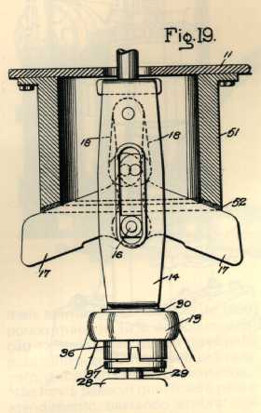
Elementos do Sistema de Patentes
Instrumento de Informação
Disseminação do conhecimento pela descrição detalhada da invenção;
Após a expiração do prazo de vigência, a patente cai em domínio público e está livre para ser utilizada.
Fonte: Palestra INPI

Slide 15
Tipos de Patente
Tipos de patentes quanto ao objeto
Patente de processo: Quando a tecnologia consiste na utilização de certos meios para alcançar um resultado técnico através da ação sobre a natureza, tem-se no caso uma patente de processo
A patente de processo dá a exclusividade do uso dos meios protegidos na produção do resultado assinalado - mas não dá, necessariamente, a exclusividade sobre o resultado, desde que ele possa ser gerado por outro processo
Patente de produto: relativa a um objeto físico determinado
A proteção do produto (a chamada reinvidicação per se) garante ao titular a exclusividade do mesmo, quer como seja ele produzido
Patente de nova aplicação: trata-se pois de uma tecnologia cuja novidade consiste na “relação entre o meio e o resultado”, ou seja, na função . Assim, por exemplo, o uso (hipotético) de Sacaromice Cereviciae para a lixiviação de rochas.
A reivindicação de uso só garante exclusividade para o novo emprego dos meios ou produtos, e não para estes.
Notes:
Quando a tecnologia consiste na utilização de certos meios para alcançar um resultado técnico através da ação sobre a natureza, tem-se no caso uma patente de processo . Assim, o conjunto de ações humanas ou procedimentos mecânicos ou químicos necessários para se obter um resultado (aquecer, acrescer um ácido, trazer o produto a zero absoluto) serão objeto desse tipo de patente.
Não existe até agora nas leis de patentes a proteção aos "processos mentais" como as equações, as técnicas de venda, etc. Segundo a doutrina clássica, é necessária a ação sobre a natureza - fisicamente - para se ter um objeto patenteável. Veja-se acima, a noção de utilidade industrial e, adiante, a noção das idéias em Direito Autoral. A noção de "processo" pode ser mais bem expressa pelo termo "meio": são os agentes órgãos e procedimentos que levam à obtenção seja de um produto, seja de um resultado. Vide Burst e Chavanne, Droit de La Propriété Industrielle, Ed. Dalloz., nr. 47.

Slide 16
Tipos de Patente
Tipos de patentes quanto à finalidade
Para proteger níveis diferentes de atividade inventiva, podem ser patentes de invenção, modelos de utilidade, ou outras formas de reconhecimento de inovações maiores e menores.
INVENÇÃO INDUSTRIAL
nova relação de causalidade não encontrável na natureza + utilidade da invenção
proteção ao efeito técnico por 20 anos
MODELO DE UTILIDADE
nova forma ou disposição envolvendo ato inventivo que resulte em melhoria funcional do objeto ( forma + função técnica)
Proteção à forma por 15 anos
Ex.: Tesoura para canhoto
Notes:
Certificado de Adição de Invenção (C): O certificado de adição de invenção é um aperfeiçoamento ou desenvolvimento introduzido no objeto de determinada invenção. A proteção é cabível para o depositante ou titular da invenção anterior a que se refere (Art. 76 da LPI). (Fonte: www.inpi.gov.br)

Slide 17
Tipos de Patente
Para propiciar o fluxo contínuo de pesquisa, sem prejudicar a iniciativa de depositar imediatamente o pedido de patente, pode ser uma patente de aperfeiçoamento ou certificado de adição.
o Certificado de Adição de invenção visa garantir a proteção de desenvolvimentos de uma mesma solução técnica, obtidos após o depósito do pedido, mas que não se constituam em invenção nova, por carência de atividade inventiva em face da patente aditivada
DESENHO INDUSTRIAL
nova forma a objetos de caráter meramente ornamental ( efeito visual)
proteção à forma por 10 anos

Slide 18
PATENTE
REQUISITOS
NOVIDADE
ATIVIDADE INVENTIVA
APLICAÇÃO INDUSTRIAL
O que não é patenteável:
Ideias
Lei da natureza
Princípios científicos
PROCEDIMENTOS PARA OBTENÇÃO
Prioridade : apresentação do pedido ( 30 dias para correção)
Depósito do pedido (18 meses de sigilo)
Publicação do pedido (60 dias para manifestação de teceiros)
Exame do pedido:
oposição ou não de terceiros
deferimento ou não do pedido pelo INPI

Slide 19
FLUXOGRAMA DE DEPOSITO DE UMA PATENTE NO INPI
www.inpi.gov.br

Slide 20
Inventores e Detentores das Patentes
Depositante usualmente tem o direito legal sobre a patente
Um ponto importante é o endereço do depositante. Ex. Firmas multinacionais (matriz versus filial), Universidades (inventor ?), Petrobrás;
A informação sobre os inventores pode dar a ideia da localização geográfica, extensão do grupo de pesquisa, e como o processo de invenção é internacionalizado.
Jones (2009), nos dos EUA tem havido um aumento no tamanho do time de pesquisadores (1,7 em 1957 para 2,2 em 1999), juntamente com o aumento da idade ao qual a primeira invenção é feita e um declínio na probabilidade de uma mudança na especialização ao longo das carreiras dos pesquisadores.
Times diferem em tamanho entre setores (4 a 5 inventores no caso de fármacos, por exemplo)
Inventor único, no entanto, é predominante.

Slide 21
Quem patenteia?
Tradicionalmente empresas patenteiam mais do que publicam, enquanto que pesquisadores universitários publicam muito mais que patenteiam - Meyer (2000)
-80% das patentes são concedidas às grandes empresas, enquanto os demais 20% são concedidos a pequenas firmas e a indivíduos - Pavitt (1998)
Crescente participação das universidades americanas na concessão de patentes - Stephan (2010) .
O caso brasileiro possui diferenças com relação à evidência internacional por se tratar de um país em desenvolvimento em que a estrutura de C&T é bastante dependente do setor público, tendendo haver uma maior importância das universidades na concessão de patentes.

Slide 22
Patentes X Segredo Industrial
Patentes:
Exclusividade de Exploração;
Suporte para Ações Judiciais;
Venda, Cessão ou Aluguel.
Segredo Industrial:
Tempo de permanência em sigilo;
Risco de terceiros chegarem à idéia;
Pessoas envolvidas e contratos de trabalho.
Fonte: Palestra INPI

Slide 23
Vantagens de Utilização do Sistema de Patentes
Crescimento anual aproximado de 500 mil documentos de patentes no mundo;
70% da tecnologia tem divulgação exclusiva por patentes; o restante tem publicação em outros meios, como periódicos e seminários;
Abrange todos os campos tecnológicos com estrutura uniforme;
Contém a informação mais recente em relação ao estado da técnica
Solução de problemas técnicos;
Utilização em P&D, sem duplicação de esforços;
Direcionamento da pesquisa, identifica novas soluções, pessoas e empresas atuantes na área;
Avaliação das oportunidades de mercado com mapeamento de tecnologias passíveis de aquisição ou licenciamento
INPI-RJ:
A estrutura uniforme permite buscas mais eficientes.
Fonte: Palestra INPI

Slide 24
Informações Extraídas de Patentes
Levantamento de capacitação tecnológica com identificação de técnicas específicas;
Levantamento das tecnologias em nível mundial por empresa, inventor, assunto;
Mapeamento de citações em patentes, o que permite o rastreamento de tecnologias;
Análise de famílias de patentes: Verifica os países onde ocorreram depósitos das tecnologias
usca proteção para uma mesma invenção.
Fonte: Palestra INPI

Slide 25
Informação: Aspecto Técnico-Econômico
Identificação de tecnologias alternativas: Visão do mercado internacional de tecnologia.
Identificação de tecnologias emergentes: Tendências de mercado, previsão de novos produtos.
Fundamento para investimento: Melhores condições de compra de tecnologia.
Análise de Validade: Verifica se a tecnologia está disponível nos diversos escritórios de PI
Fonte: Palestra INPI

Slide 26
Principais patenteadores nacionais no Brasil
Notes:
Entre os 50 principais titulares, observa-se a presença de empresas, instituições de ensino, instituições de pesquisa e, também, de pessoas físicas.
Este resultado demonstra que, no Brasil, o sistema de propriedade industrial12 é utilizado como instrumento de proteção de tecnologias desenvolvidas por depositantes de distintas naturezas.

Slide 27
Patentes das Empresas Mais Inovadoras instaladas no Brasil

Slide 28
Antes de finalizar o tema de uma pesquisa realize uma busca em bases de patentes

Slide 29
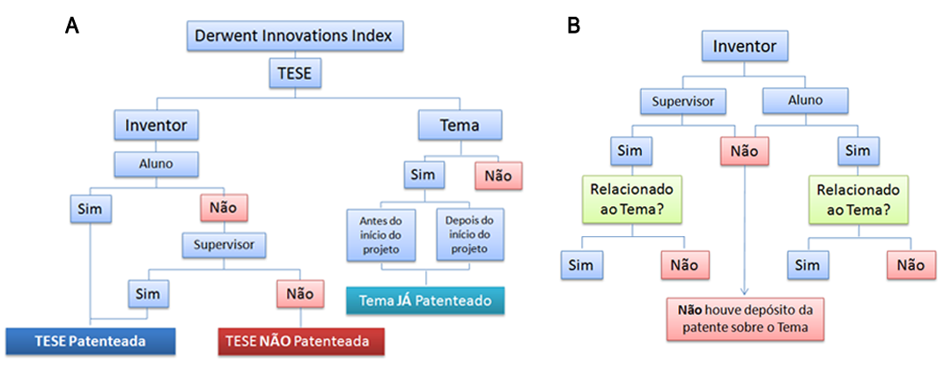
Analise preliminar da Patenteabilidade das teses da pós-graduação em imunologia (FMRP) 2010-2-11
Estrutura da busca de depósitos de patentes pelos autores da tese ou do tema das teses por outros grupos não relacionados.
Estrutura da busca de titularidade de patentes dos alunos e supervisores relacionados ou não com o tema da tese.

Slide 31
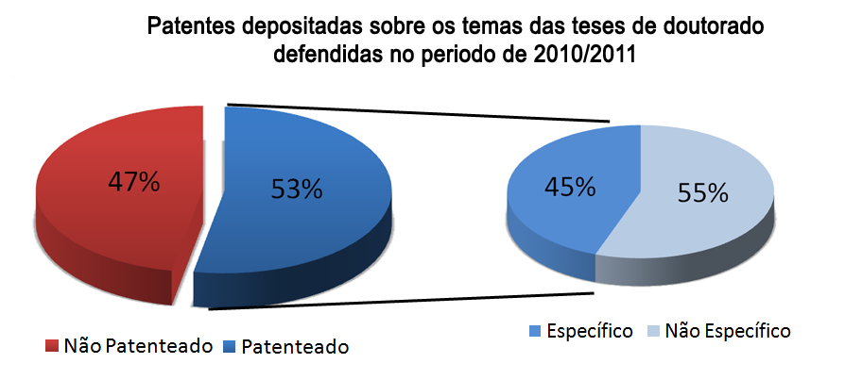
Analise dos temas das teses defendidas X patenteamento
23 teses Defendidas
06 teses de pesquisa basica (não patenteaveis )
17 teses sobre temas patenteaveis
01 tese foi patenteada

Slide 32
LICENCIAMENTO
O TITULAR DA PATENTE PODERÁ CELEBRAR CONTRATO DE LICENÇA PARA EXPLORAÇÃO COMERCIAL POR TERCEIROS
CONDIÇÕES DE LICENCIAMENTO
LICENÇA EXCLUSIVA OU NÃO EXCLUSIVA
LICENÇA GERAL OU POR CAMPO DE UTILIZAÇÃO
PREÇO FIXO E/OU VARIADO (PAGAMENTO DE ROYALTIES)
*** retomaremos em Pesquisa Contratada X Licenciamento
Fonte: Asa Fujino

Slide 33
PROPRIEDADE INTELECTUAL E AS POLÍTICAS DE PATENTES DAS UNIVERSIDADES
O PRINCIPAL CONFLITO NAS RELAÇÕES Universidade – Empresa envolve:
OS DIREITOS DE PROPRIEDADE INTELECTUAL E,
OS ASPECTOS DE SIGILO E DE DIREITOS SOBRE A PUBLICAÇÃO DE RESULTADOS DE PESQUISA
DISSEMINAÇÃO
X
PROTEÇÃO DO CONHECIMENTO*
Fonte: Asa Fujino

Slide 34
DIREITOS DA PROPRIEDADE INTELECTUAL
DA EMPRESA
CONJUNTA
DA UNIVERSIDADE
Fonte: Asa Fujino

Slide 35
DIREITOS DA PROPRIEDADE INTELECTUAL - DA UNIVERSIDADE
CONCESSÃO DE OPÇÃO PARA UMA LICENÇA EXCLUSIVA E NÃO EXCLUSIVA
CONCESSÃO DE UMA LICENÇA
DIREITO DE PRIMEIRA RECUSA
Fonte: Asa Fujino

Slide 36
LEI DE INOVAÇÃO - ESTÍMULO À PARTICIPAÇÃO “ICT” NA INOVAÇÃO
ART. 7º: ICT pode obter direito de uso ou exploração de criação protegida
ART. 11: ICT pode ceder direitos sobre criação ao criador sem pagamento financeiro
ART. 12: servidor de ICT tem que manter sigilo
ART. 13: criador(es) devem receber 5% - 33% do ganho econômico da ICT com TT e licenciamento
Federais adotaram 1/3 para inventores
ART. 18: ICT deve prever gestão $ PI em seu orçamento

Slide 37
Material a seguir foi desenvolvido pela Dra. Ana Lopes,
a quem agradecemos pela disponibilização do presente material (2017)
Director, Business Development Office of Technology Development
alopes@bu.edu
(617)358-3795

Slide 38
How are Ideas Evaluated?
Is it protectable? Is it marketable?
Ana Lopes (2017)

Slide 39
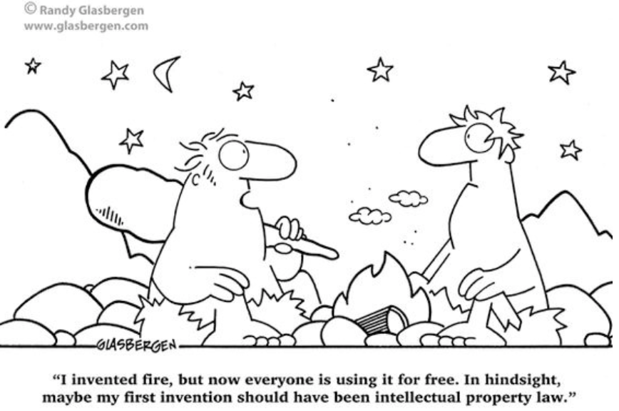
Is It Protectable?
Ana Lopes (2017)

Slide 40
O que é uma “Anterioridade”
Não são apenas patentes
Qualquer descrição que possibilite o entendimento de uma ideia, que a torne de domínio público, a qualquer momento antes do deposito da pedido
Inclui:
Documentos enviados e/ou disponíveis na biblioteca
Teses & Dissertações
Venda de bens
Solicitações de subvenção (divulgação pública)
Apresentações
Reuniões (sem termos de confidencialidade)
Ana Lopes (2017)

Slide 41
Busca de Anterioridade
Patentes do Google https://patents.google.com/
Escritório de Patentes dos Estados Unidos www.uspto.gov
Todas as patentes dos EUA emitidas
Todos os pedidos de patente (18 meses após a divulgação)
Organização Mundial da Propriedade Intelectual www.wipo.org
Emissão de patentes por meio de PCT
Todos os pedidos de patentes (18 meses depois do depósito)
Pesquisa por: palavra-chave, inventor, cessionário, classificação etc.
Terceirizar pesquisa para escritório de advocacia ou empresa de busca
Interpretar os resultados
Ana Lopes (2017)

Slide 42
Is It Marketable?
Ana Lopes (2017)

Slide 43
Objetivos da avaliação
Triagem
- Deveria ser apresentada uma patente?
Valor
- O que oferecemos aos potenciais licenciados?- Qual é o valor desse bem?
Estratégia
- Qual é a melhor maneira de comercializar?
- O que deve ser protegido?
- Como reduzir o risco e torná-lo mais atraente para Investidores?
Quem irá licenciar isso? Por quê?
Ana Lopes (2017)

Slide 44
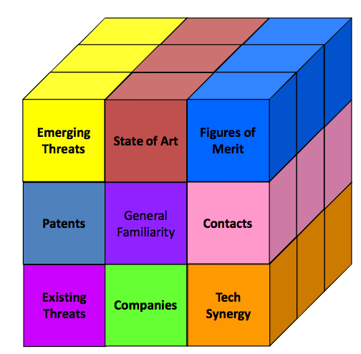
Overview of the Process
Ana Lopes (2017)

Slide 45
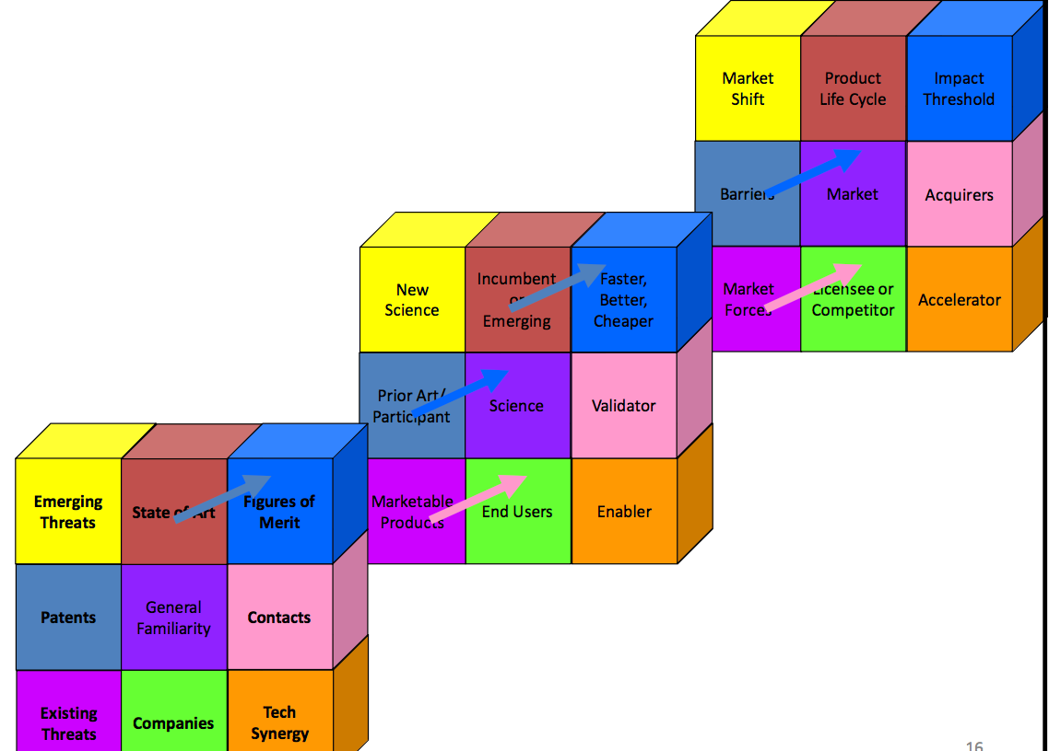
Ana Lopes (2017)

Slide 46
Step 1
What is the product?
What will be delivered to a customer?
Form factor?
Service or product?
Therapy or diagnostic?
Stand alone or adjuvant?
Delivery?
Ana Lopes (2017)

Slide 47
Step 2
Identify & Characterize the addressable market(s)
Large & growing?
New market?
Highly competitive?
Litigious?
Receptive to new technologies?
Active investments?
Ana Lopes (2017)

Slide 48
Step 3
• Establish your logic
Map technology elements to product features to market needs
“Feature-benefit analysis”
Technology
Faster, better, cheaper... •
Market
– Growing, competitive, but lacks... –
Development Milestones
Technology development
Regulatory pathway
Reimbursement
Impact
Patient, payer, clinician, hospital
Ana Lopes (2017)

Slide 49
Step 4
Quantify your adjectives
How big is the addressable market?
How many competitors?
How much money will be saved?
How much will customers benefit from the new product?
How much will the product effort patients, clinicians, hospitals, & payers?

Slide 50
Step 4: Considerations
Do the costs of development outweigh the potential benefits?
Is the required development time beyond the window of opportunity (market timing)?
Is this the “right” solution? Why?
Is there are “burning need” for this solution?
Understand degree of interest
Ana Lopes (2017)

Slide 51
Step 5
Create value proposition
State
Unmet, burning need
Who needs this?
Want vs. need vs. interest
What is the product?
Why is this the best solution?
Ana Lopes (2017)

Slide 52
Step 6
Validate your assumptions
Pick up the phone...
Open ended questions...
What is driving the move towards molecular diagnostics?
What are the top three challenges your are facing?
What reimbursement codes do you use for xx procedure?
What are the biggest time constraints in xx protocol?
Followed by direct questions...
Would a product that is taken orally and relieves these symptoms improve the lives of your patients?
Would a diagnostic that provides instant readout from a clinical sample change your clinical practice?

Slide 53
Summary
What is the product?
Identify & characterize the addressable market
Establish your logic
Quantify your adjectives (e.g., how big)
Create a value proposition
Validate your assumptions (pick up the phone)
Ana Lopes (2017)

Slide 54
DESAFIO DAS ICT’S BRASILEIRAS:
COMO INCORPORAR NO DIA A DIA DA PESQUISA AS ATIVIDADES DE PROSPECÇÃO E PROTEÇÃO DOSAS DESENVOLVIMENTOS REALIZADOS NOS CEPID’s:
Realizar a busca previa de patentes sobre os temas das pesquisas
Utilizar patentes como fontes de informação
Realizar depositos das patentes antes da Defesa da Tese e/ou publicação de Artigos Cientificos

Slide 55
DESAFIO DAS ICT’S BRASILEIRAS:
COMO FOMENTAR A INOVAÇÃO E O EMPREENDEDORISMO ENTRE SEUS DOCENTES, PESQUISADORES E ALUNOS DE PÓS-GRADUAÇÃO E CUMPRIR O ESTATUTO DOS FUNCIONARIOS PUBLICOS????
ELIMINAR O CONFLITO DE INTERESSES ENTRE PESQUISADOR EMPREENDEDOR E PESQUISADOR COORDENADOR DE PESQUISAS INSTITUCIONAIS
Modelo Ingles o Docente pode abrir empresa licenciando diretamente da universidade suas invenções e mantem seu vinculo de trabalho com universidade porem em “outra linha de pesquisa”.
Condição para manter o vinculo de trabalho com a universidade é que o seu antigo laboratorio (unidade com a qual passara a ser conveniado enquanto empresario) passa a ser de responsabilidade de outro pesquisador .
Podera transformar a sua invenção em um PRODUTO (socio-diretor spin-off) e continuar a ser pesquisador sem CONFLITO DE INTERESSES
SERIA UMA BOA OPÇÃO PARA OS CEPID’s???????

Slide 56
Dados de Patentes
http://www.uspto.gov/web/offices/ac/ido/oeip/taf/naics/naics_own_wg5/02naics_own_wg.htm
http://www.uspto.gov/web/offices/ac/ido/oeip/taf/naics/naics_stc_fg5/naics_stc_fg.htm
http://www.uspto.gov/web/offices/ac/ido/oeip/taf/ec_dps_is_efh.htm#PartB
http://www.oecd.org/sti/inno/oecdpatentdatabases.htm#indicators
http://www.mct.gov.br/index.php/content/view/350928.html

Slide 57
Referências:
AZEVEDO, G. C. I. Spin-offs acadêmicas e a inovação: estudos de caso da USP e UFSCar. In: SIMPÓSIO DE GESTÃO DA INOVAÇÃO TECNOLÓGICA. 23. 2004, Curitiba. Anais...Curitiba. USP/PGT, 2004, p.844-857.
Barbosa, Denis Borges. Tipos de Contratos de propriedade industrial e transferência de tecnologia. (2002) Disponível em http://denisbarbosa.addr.com/130.doc#_Toc14276055
BOZEMAN, B. Technology transfer and public policy: a review of research and theory. Research Policy, Amsterdam, v. 29, p. 627-655, 2000. CAPART, G.; SANDELIN, J. Models of, and missions for, transfer offices from public research organizations. Disponível em: <http://otl.stanford.edu/documents/JSMissionsModelsPaper-1.pdf/>. Acesso em: 01 abr. 2011.
CHESBROUGH, H. The era of open innovation. MIT Sloan Management Review, Cambridge, v. 44, p. 35-41, 2003.
CYSNE, F. P. Transferência de tecnologia entre universidade e indústria. Encontros Bibli, Universidade Federal de Santa Catarina. n. 20, 2.sem. 2005.
DIAS, D.E. Apresentação Agência USP Inovação. 2008.
Dias A. Modelo de gestão de transferência tecnológica na USP e na Unicamp. Ribeirão Preto: Universidade de São Paulo; 2011.
FRIEDMAN, J.; SILBERMAN, J. University technology transfer: do incentives, management and location matter?. Journal of Technology Transfer, n. 28, p.17-30, 2003.
ETZKOWITZ, H.; LEYDESDORFF, L. The dynamics of innovation: from national systems and “mode 2” to a triple helix of university-industry-government relations. Research Policy, v.29, p.109-123, 2000.
ETZKOWITZ, H. The evolution of the entrepreneurial university. International Journal Technology and Globalization, v.1, n.1, p. 64-77, 2004.
JASINSKI, A.H. Barriers for technology transfer in transition economies: results of empirical studies. In: TRIPLE HELIX. 5. 2005, Turin. Anais..... Turin, Fundação Rosselli: 2005.
GARNICA, L. A. G. Transferência de tecnologia e gestão da propriedade intelectual em universidades públicas no estado de São Paulo. 2007. 203 f. Dissertação (Mestrado em Engenharia de Produção)-Universidade Federal de São Carlos, São Carlos, 2007.
GARNICA, L. A. ; PRADO, F. O. ; ENTORNO, D.D. ; MASSAMBANI, O. . Incorporando Boas Práticas Internacionais à Gestão da Inovação da Universidade de São Paulo - USP. In: XXV Simpósio de Gestão da Inovação Tecnológica - ANPAD, 2008, Brasília. Anais do XXV Simpósio de Gestão da Inovação Tecnológica - ANPAD, 2008.
Garnica L. Transferência de tecnologia e gestão da propriedade intelectual em universidades públicas no estado de São Paulo. São Carlos: Universidade Federal de São Carlos; 2007
Garnica L, Torkomian A. Gestão de tecnologia em universidades: uma análise do patenteamento e dos fatores de dificuldades e de apoio à transferência de tecnologia no Estado de São Paulo. Gestão & Produção. 2009;16(4):624-38.
KUMAR, U; KUMAR, V.; DUTTA, S.; FANTAZY, K. State sponsored large scale technology transfer projects in a developing country context. The Journal of Technology Transfer, Indianapolis, v. 32, p. 629-644, 2007.
MARKMAN, G.D. et al. Innovation speed: Transferring university technology to market. Research Policy, v.34, jul. 2005. Article in press.
MASSAMBANI, O. Apresentação em Conferência Internacional de Direito. UFSC. Florianópolis, 2006.
NUCHERA, A. H.; SERRANO, G. L.; MOROTE, J. P. La gestión de la innovación y la tecnología en las organizaciones. Madrid: Ediciones Pirámide, 2002.
PORTO, G.S. (Coord.) Inovação e Empreendedorismo, Elsevier, 2013.
Prado F, Garnica L, Entorno D, Massambani O. Technology transfer in a public brazilian university. Triple Helix VIII International Conference on University, Industry and Government Linkages; 2010; Madri.
REISMAN, A. Transferência de Tecnologia: Uma Taxonomia Multidisciplinar. The International Journal of Management Science, 2004.
Rohrbeck, R .Technology Scouting - a case study on the Deutsche Telekom Laboratories. ISPIM-Asia Conference, New Delhi, India, 2007
Rothwell, R. (1994); Towards the fifth-generation innovation process. International Marketing Review, v. 11, n. 1, p. 7-31.
SIEGEL, D. S.; WALDMAN, D. ; LINK, A. Assessing the impact of organizational pratices on the relative productivity of university technology transfer offices: an exploratory study. Research Policy, v.32, n.1, p.27-48, 2003.
SIEGEL, D.; WALDMAN, D.; LINK, A. Assessing the impact of organizational practices on the relative productivity of university technology transfer offices: an exploratory study. Research Policy, Amsterdam, v. 32, p. 27-48, 2003.
SOUZA, A.S. O PROCESSO DE TRANSFERÊNCIA DE TECNOLOGIA MATRIZFILIAL, MECANISMOS DE APRENDIZAGEM E A ACUMULAÇÃO DE COMPETÊNCIAS TECNONOLÓGICAS: O CASO KNAPP SUDAMÉRICA LOGÍSTICA E AUTOMAÇÃO LTDA. Dissertação de Mestrado. UFPR. 2006.
TORKOMIAN, A. L. V. Panorama dos núcleos de inovação tecnológica no Brasil. In: SANTOS, M. E. R.; TOLEDO, P. T. M.; LOTUFO, R. A. (Org.). Transferência de tecnologia. Campinas: Komedi, 2009. p. 21-37.

